Slide 1


Slide 2

APRESENTAÇÃO
DO TRIÉNIO PASTORAL
IMAGEM E LEMA DO TRIÉNIO PASTORAL
PROGRAMA PASTORAL TRIENAL 2024-2027
- ALEGRES NA ESPERANÇA
TRIÉNIO PASTORAL
PRIORIDADES PASTORAIS
- DIMENSÃO EUCARÍSTICA
- DIMENSÃO VOCACIONAL
- DIMENSÃO PERFORMATIVA
CAMINHO DE ADVENTO E QUARESMA
2 REALIDADES / ACONTECIMENTOS

Slide 3
|
IMAGEM E LEMA
DO TRIÉNIO PASTORAL
|

Slide 4


Slide 6


Slide 7
|
PROGRAMA
PASTORAL
TRIENAL
2024- 2027
|

Slide 8
- RESULTADO E EXPRESSÃO -
DISCERNIMENTO
CONSELHO
PASTORAL
DIOCESANO
(MARÇO E MAIO)
APROFUNDAMENTO
COMISSÃO
PERMANENTE
DO CPDA
(JUNHO E JULHO)
CONSELHO
EPISCOPAL
APERFEIÇOAMENTO
E APLICAÇÃO
ORGANISMOS DIOCESANOS
(SECRETARIADOS, SETORES, COMISSÕES, ETC...)

Slide 9
- PROCURA ACOLHER -
DISCERNIMENTO
E SENTIR GERAL
(REPRESENTATIVO)
DA DIOCESE
SENSIBILIDADES
VÁRIOS
ORGANISMOS:
Conselho Pastoral
da Diocese do Algarve;
Conselho Presbiteral
da Diocese do Algarve;
Conselho Episcopal
da Diocese do Algarve;
Reuniões das Regiões Pastorais;
Comissão Permanente do CPDA;
Secretariados e Setores Diocesanos
CLARA EXPRESSÃO:
  Discernimento espiritual e pastoral;
  Comunhão e Sinodalidade;
  Diálogo, Escuta, Oração e Fé

Slide 10


NÃO ESQUECER O TRABALHO
QUE SE VEM FAZENDO,
VINDO DO ANTERIOR TRIÉNIO
APROFUNDAR
O QUE JÁ SE VINHA FAZENDO,
INSERINDO
NOVOS ELEMENTOS/REALIDADES
EVITAR ROTURA
OU CORTE
APOSTA NUMA
CONTINUIDADE CRIATIVA
OU NOVIDADE CONTINUADA

Slide 11


Slide 12
PRECISAMOS UMA RENOVADA ALEGRIA
NO SER E NO AGIR DA IGREJA
(INDIVIDUAL E COMUNITARIAMENTE);
PRECISAMOS DE UM NOVO ENTUSIASMO E IMPULSO
NO MODO COMO ANUNCIAMOS, CELEBRAMOS E SERVIMOS;
PRECISAMOS DE UM OLHAR MAIS POSITIVO E BONDOSO
SOBRE A IGREJA E SOBRE O MUNDO;
PRECISAMOS DE REAPRENDER A VIVER DA ESPERANÇA
QUE NÃO CONFUNDE NEM ILUDE,
EM VEZ DE VIVER DOS FRUTOS IMEDIATOS;

Slide 13
LEMA QUE NOS INSPIRARÁ NESTE TRIÉNIO PASTORAL
EXORTAÇÃO PAULINA: RM 12,12
INSPIRA-SE NA ALEGRIA QUE JÁ VEM DE ANTES COM JMJ
E QUE PRECISAMOS CONTINUAR A FAZER CRESCER
E JUNTA A ESPERANÇA A QUE NOS CONVIDA O ANO JUBILAR
RESULTA DE UM SENTIR: AS NOSSAS COMUNIDADES E CADA UM DE NÓS, PRECISAMOS DE RECUPERAR A ALEGRIA E A ESPERANÇA,
COMO DONS DE DEUS,
EM TUDO QUANTO SOMOS,
FAZEMOS E TESTEMUNHAMOS.

Slide 14
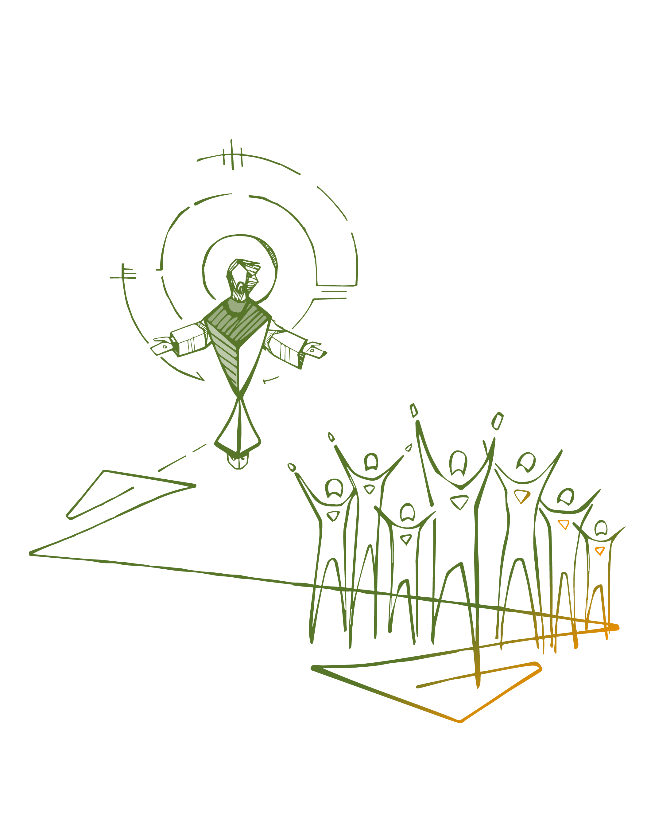
A NOSSA ALEGRIA
E NOSSA ESPERANÇA…
É…
TEM A FONTE EM…
ALIMENTA-SE
E PARTILHA-SE A PARTIR DE…
JESUS CRISTO
(PARTICULARMENTE NO ENCONTRO EUCARÍSTICO)

Slide 15
|
TRIÉNIO
PASTORAL
|

Slide 16
TRIÉNIO PASTORAL
“SEDE ALEGRES NA ESPERANÇA,
PACIENTES NA TRIBULAÇÃO,
PERSEVERANTES NA ORAÇÃO.”
- RM 12,12
ALEGRIA
+ PACIÊNCIA +
PERSEVERANÇA
3 CARATERÍSTICAS DO VIVER CRISTÃO
QUE QUEREMOS REDESCOBRIR INTERLIGADAS UMAS ÀS OUTRAS.
POR ISSO, ELAS SOMAM-SE UMAS ÀS OUTRAS, EM VEZ DE SE SUCEDEREM.

Slide 17
TRIÉNIO PASTORAL
ANO PASTORAL 2024/2025 – ALEGRES NA ESPERANÇA
ANO PASTORAL 2025/2026 – ALEGRES NA ESPERANÇA
PACIENTES NA TRIBULAÇÃO
ANO PASTORAL 2026/2027 – ALEGRES NA ESPERANÇA
PACIENTES NA TRIBULAÇÃO
PERSEVERANTES NA ORAÇÃO

Slide 18
|
PRIORIDADES
PASTORAIS
|

Slide 19
DIMENSÃO EUCARÍSTICA:
Eucaristia e vivência dominical (fontal-central)
DIMENSÃO VOCACIONAL: da Santidade à Doação (derivante)
DIMENSÃO PERFORMATIVA: configurar-se com Jesus Cristo (instrumental)

Slide 20
APLICAM-SE PARTICULARMENTE EM 8 REALIDADES:
FAMÍLIA
COMUNICAÇÃO
SUSTENTABILIDADE ECLESIAL
MINISTÉRIOS
E SERVIÇOS
AÇÃO CARITATIVA
E SOCIAL
JOVENS
SENTIDO PERTENÇA COMUNITÁRIA
SINODALIDADE
COMUNHÃO

Slide 21
DIMENSÃO EUCARÍSTICA
Eucaristia e Vivência Dominical
Redescobrir o Sacramento e Culto Eucarístico como ENCONTRO
Fonte do viver e do agir cristãos
(comunidade, família, vocações, jovens, catequese, etc…)
O dinamismo ou movimento natural do nosso viver deverá ser sempre:
do ser ao fazer, da contemplação à ação,
do mistério ao ministério, da Missa à Missão.

Slide 22
DIMENSÃO VOCACIONAL
Da Santidade à Doação
Nasce, cresce e matura-se a partir da descoberta de Cristo como Vivente
Encontra na Eucaristia lugar particular onde se alimenta
e donde nasce disponibilidade;
É da descoberta de Cristo na consciência Batismal
e na pertença Eclesial que,
acolhendo a vocação à Santidade,
nasce a disponibilidade para outros chamamentos…
Dupla perspetiva: Alegria e Esperança

Slide 23
DIMENSÃO PERFORMATIVA
Configurar-se com Jesus Cristo
Ao serviço da redescoberta da Eucaristia e da viver cristão como Vocação
Não basta o conhecimento intelectual:
esta está ao serviço duma configuração que acontece no interior
Que a formação não seja apenas técnica, mas sobretudo discipular

Slide 24
|
CAMINHO
DE ADVENTO
E QUARESMA
|

Slide 25
CAMINHO
DE ADVENTO
E QUARESMA
PROPOSTA DE CAMINHADA DIOCESANA
ADVENTO:
preparação para o Jubileu com tema da Esperança
QUARESMA:
preparação para a Páscoa com tema da Eucaristia
PROCURARÁ SER UM TRABALHO INTER-SETORIAL
E QUE ENVOLVA AS COMUNIDADES CRISTÃS NO SEU TODO: catequese, jovens, famílias, celebrações comunitárias, oração familiar ou por grupos, etc;
Oferecerá formação espiritual e catequética SIMULTANEAMENTE PRESENCIAL COM TRANSMISSÃO DIGITAL
para abranger o maior número de pessoas;
SERÃO FACULTADOS APOIOS
PARA AMBAS AS CAMINHADAS

Slide 26
2 REALIDADES / ACONTECIMENTOS
ANO SANTO 2025 (JUBILEU)
  Roma: lugar central
  Vivência na Diocese:
    Jubileus Diocesanos
    Abertura e Encerramento
    Diocesano na Catedral
    Peregrinações paroquiais
    à Catedral (Igreja-Mãe)
SÍNODO DOS BISPOS SOBRE A SINODALIDADE
  Somos convidados a acompanhar
  Somos convidados a acolher
  Aprofundamento e aplicação diocesana:
  a partir do ano pastoral 2025/2026

